Slide 1
T- test

Slide 2
Souvislost
2 x kategorická proměnná -> crosstab (minule)
Kategorická proměnná x kardinální -> srovnání průměrů (t-test)
Kardinální x kardinální -> korelace (příště)

Slide 3
T-test - využití
Jak se liší průměry jedné proměnné, podle kategorií druhé proměnné
  Pohlaví x příjem
  Věkové kategorie x levice-pravice
  Seminární skupiny x hodnocení práce
Jak se liší hodnoty proměnné mezi experimentálními skupinami
Základ pro anovu

Slide 4
Princip
Je rozdíl mezi průměry statisticky významný
Překrývají se intervaly spolehlivosti
Menší průměr +2*SE < větší průměr -2*SE
  2 pokud chceme spolehlivost 95%, pro vyšší (99%) spolehlivost 3

Slide 5
One-sample mean
Srovnává hodnotu se známou populační hodnotou nebo kritickou hodnotou
  Liší se průměrný věk ve vzorku od skutečného průměrného věku populace
  Je roztok jedu ve sklenici smrtelný?

Slide 6
Příklad
Liší se ideální věk odchodu do důchodu od skutečného odchodu do důchodu
SPSS:
Analyze -> Compare means -> One sample t-test
Test variable: retired pernamently, ideal age
Test value: 65

Slide 7
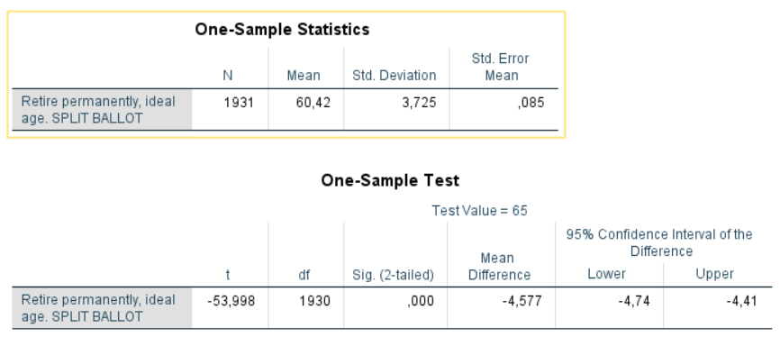
Průměr ideálního věku do důchodu: 62,42
Rozdíl oproti skutečnému věku (65): 4,5
Je rozdíl signifikantní?
Je rozdíl věcně významný?

Slide 8
T-Test pro nezávislé výběry
Nezávislé – srovnání 2 skupin
  Rozdíl příjmu mezi muži a ženami
  Rozdíl mezi průměrem pro muže a pro ženy
  Pro srovnání více skupin potřeba udělat výběry z dat
  Nebo obejít pomocí funkce explore

Slide 9
Příklad
Liší se příjem mezi muži a ženami?
SPSS:
Analyze -> Compare means -> Independent samples t-test
Test variable: your usual [weekly, monthly, annualy] net [….
Grouping variable: Zena
Define groups: 0 1

Slide 10
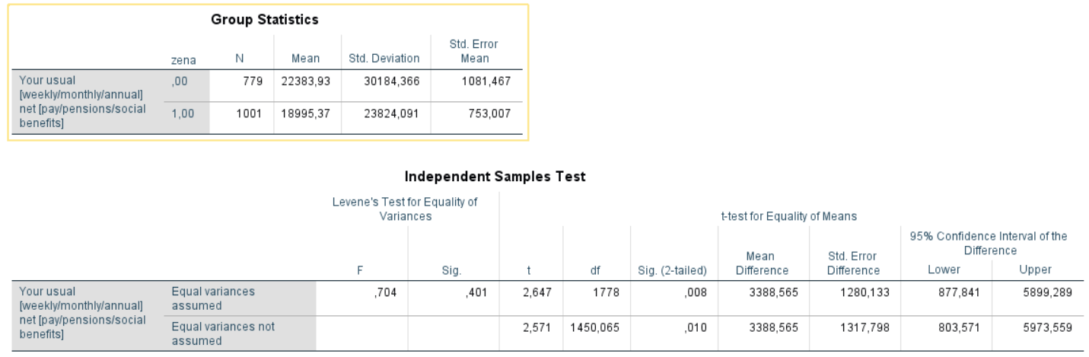
Průměr pro muže: cca 22 000 kč
Průměr pro ženy: cca 19 000 kč
Rozdíl mezi průměry: 3388 kč
Je rozdíl signifikantní?
Je rozdíl věcně významný?

Slide 11
Jak obejít množství skupin
Analysis -> explore
Dependent list: your usual [weekly, monthly, annualy] net [….
Factor list: vzdelani_4kat
Display statistics

Slide 12
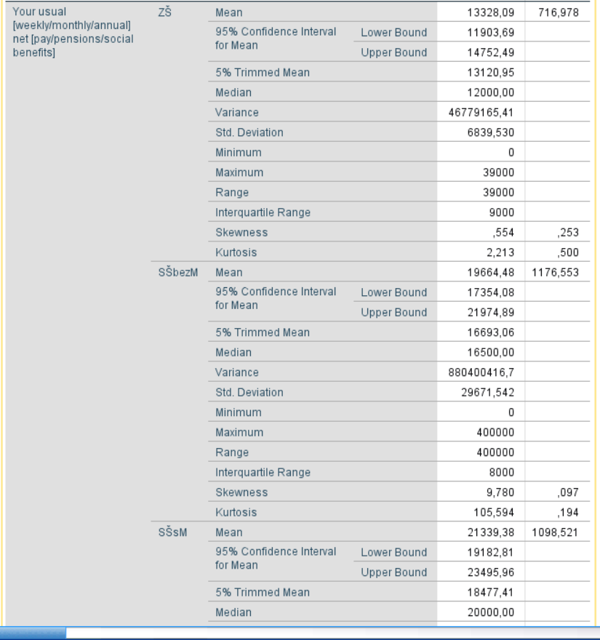

Slide 13
ZŠ | 13328.09
SŠbezM | 19664.48
SŠsM | 21339.38
VŠ | 22272.8

Slide 14
 |  | mean
ZŠ | Lower Bound | 11903.69
 | Upper Bound | 14752.49
SŠbezM | Lower Bound | 17354.08
 | Upper Bound | 21974.89
SŠsM | Lower Bound | 19182.81
 | Upper Bound | 23495.96
VŠ | Lower Bound | 20920.55
 | Upper Bound | 23625.06

Slide 15
Párový t-test
srovnání 2 měření pro stejné případy
Srovnání různých měření v jednom čase
  Kdo má vyšší důvěru – prezident nebo premiér?
Srovnání stejného měření v různém čase
  Snižuje požití paralenu horečku
  Měření před požitím – průměr
  Měření po požití – průměr
  Rozdíl průměrů před a po

Slide 16
Příklad
Jak se liší čas odstěhování od rodičů od zisku ekonomické soběstačnosti?
Analyze -> Compare means -> Paired samples t-test
Variable 1: year when starts first job
Variable 2: year when first left parents

Slide 17
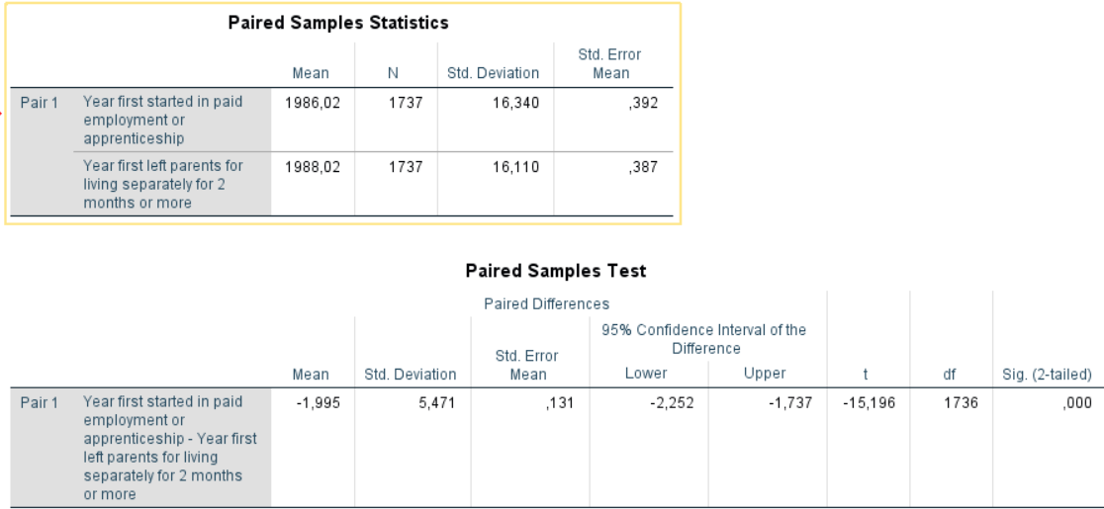
Průměr první práce: 1986
Průměr odstěhování: 19888
Je rozdíl statisticky významný
Je rozdíl věcně významný

Slide 18
Určení síly
Cohenovo D
Pearsonovo R
Čím vyšší, tím silnější souvislost
Pearsonovo R je kvůli způsobu výpočtu menší než cohenovo D

Slide 19
Neparametrické testy
T-test by měl být správně použit na normálně rozdělená data
  U velkých vzorků (nad 500 případů) je to jedno
Mann-Whitney test
  Rozložení může být libovolné
  Nepočítá s hodnotami proměnné ale s pořadím případů
Když si nejste jistí, který použít, použijte oba

Slide 20
Dvojstranný x jednostranný test

